Slide 1



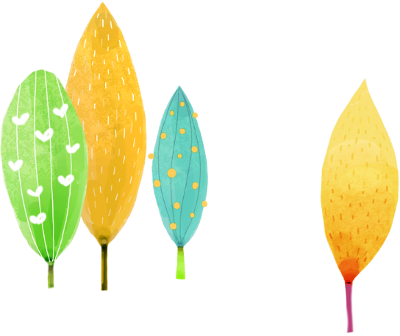




UBND QUẬN DƯƠNG KINH
TRƯỜNG TIỂU HỌC ANH DŨNG
TỰ NHIÊN XÃ HỘI
Bài 27: Thời tiết luôn thay đổi (tiết 2)

Slide 2
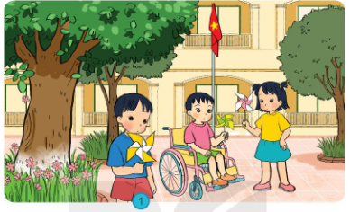
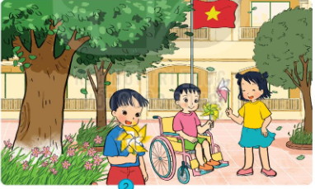
KHÁM PHÁ
Hình nào khi trời có gió ? Hình nào khi trời không có gió? Vì sao?

Slide 3
Chơi trò chơi chóng chóng gió?
Khi nào chong chóng quay? Khi nào chong chóng ngừng quay?

Slide 4

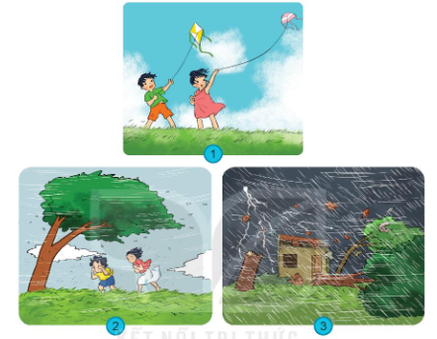
Thời tiết nào mình không nên ra ngoài?

Slide 5
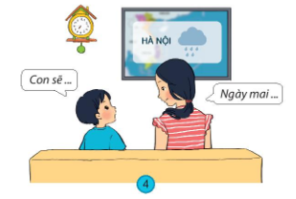
Đóng vai xử lý tình huống theo tranh sau?

